Slide 1



UBND QUẬN LONG BIÊN
TRƯỜNG MẦM NON GIANG BIÊN
Lĩnh vực phát triển nhận thức
Đề tài:
Những người thân trong gia đình
Đối tượng: 5 – 6 tuổi
Giáo viên: Nguyễn Thị Oanh
Trần Thị Hồng Liên

Slide 2
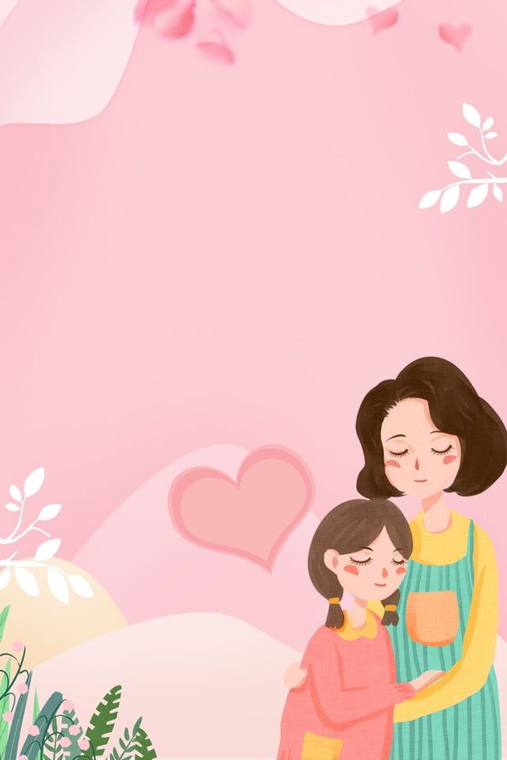


1. ỔN ĐỊNH TỔ CHỨC
Bài hát: Cả nhà thương nhau

Slide 3
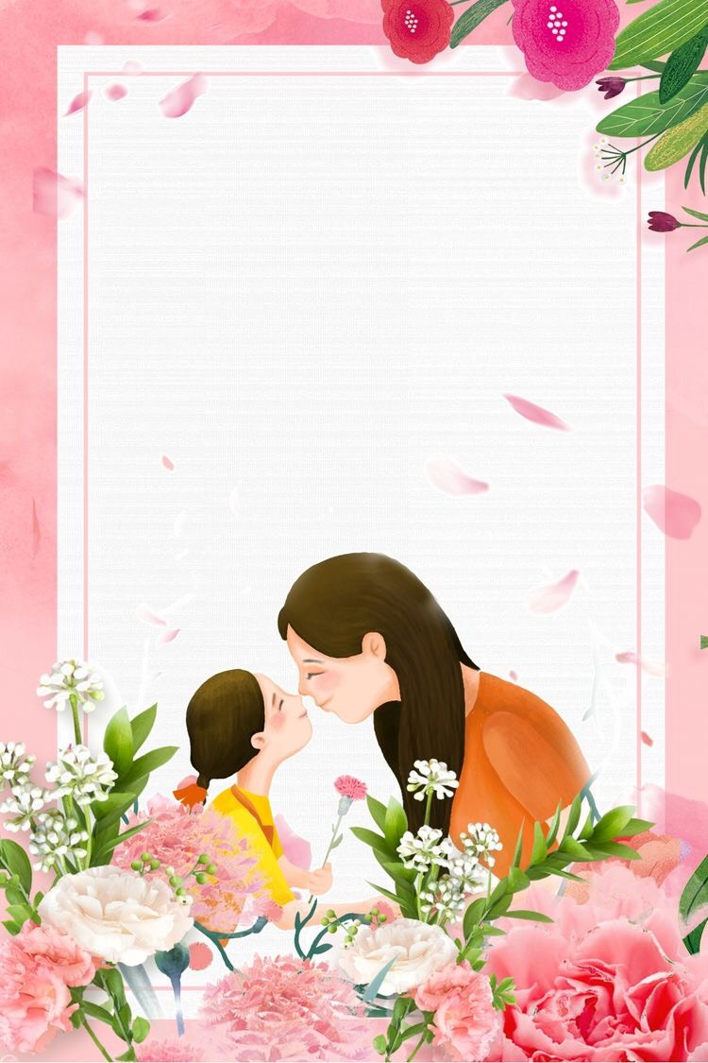
Trò chuyện về những người thân yêu của bé

Slide 4
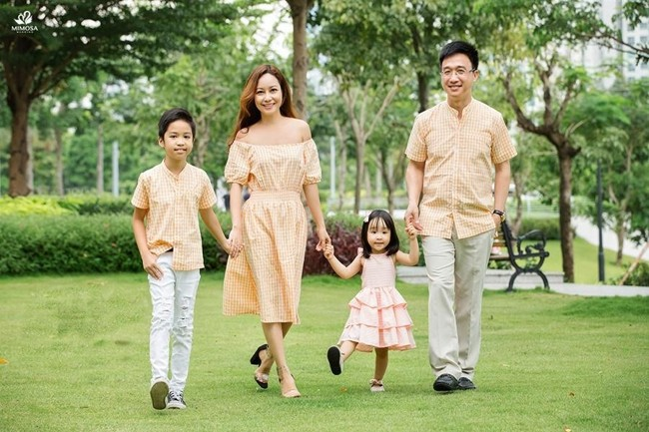

Slide 5
Còn gia đình con thì sao?
Gồm có những ai?

Slide 6
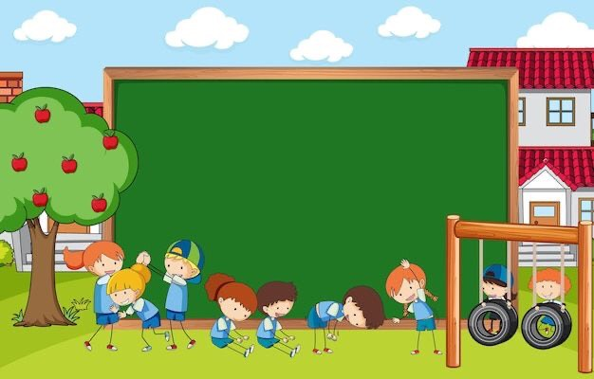
Trò chơi :
“Đội nào nhanh hơn”

Slide 7
Trò chơi :
“Đội nào nhanh hơn”

Slide 8



